Slide 1

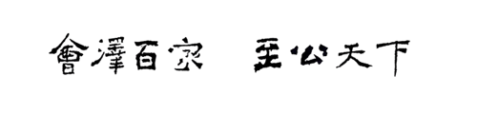
云南大学《地学编程基础》课程第二章
第二章 变量与数据类型
罗 新
云南大学 地球科学学院
邮箱: xinluo_xin@ynu.edu.cn
地址：地球科学学院1327办公室

Slide 2
目录
一
变量命名与赋值
二
数据类型

Slide 3
一、变量命名与赋值

Slide 4
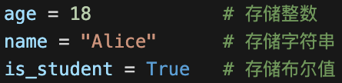
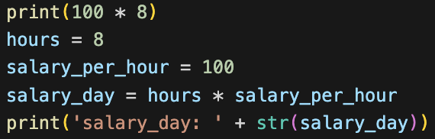
一、变量命名与赋值
1. 变量命名
概念：Python中，变量是用来存储数据的容器
变量作用：
存储数据：临时保存程序运行中的信息
标识数据：通过名称快速访问和修改数据
提高可读性：有意义的名称让代码更易懂
Notes:
1. python创建变量不需要声明类型。

Slide 5
一、变量命名与赋值
变量命名
命名规则：
（3）字符限制：
（1）只能包含字母、数字、下划线
（2）禁止特殊符号：@、$、% 等
（4）开头字符：
（1）必须以字母或下划线开头
（2）禁止以数字开头
（1）区分大小写：
age 和 Age 是两个不同的变量
（2）禁止关键字：
不能使用Python保留字（如 if、for、class）

Slide 6
一、变量命名与赋值
1. 变量命名
命名规则：
判断哪些是正确命名，哪些是错误命名？
Student_name = "Hello, World!"
2year = 2023
First-name = “Alice"
_count = 10
total_price_2023 = 100.5
print = “cs101"
Notes:
数字开头错误；含连字符错误；使用关键字

Slide 7
一、变量命名与赋值
1. 变量命名
命名规范：
（1）见名知意：
用英文单词描述数据含义（如 user_age 而非 a）
（2）蛇形命名法：
多个单词用下划线连接（如 student_id）
（3）全大写常量：
固定值的变量名全大写（如 MAX_SIZE = 100）
不推荐
a = 10
b = “Tom"
推荐：
item_count = 10
user_name = “Tom"

Slide 8
一、变量命名与赋值
2. 变量赋值
概念：变量的赋值是将一个值或表达式赋给一个变量。Python中的变量赋值是动态的，即可将不同类型的值赋给同一个变量。
核心概念：变量是对象（数据）的标签（引用），而非数据本身。
a = [1,2,3] # a引用列表对象
b = 10 # b与a指向同一对象
b.append(4) # 修改a也会影响b
print(n) # 输出[1,2,3,4]
a = 10 # a —> 对象10
x=10, python会先在内存中创建对象10，再将变量x绑定（引用）到10这个对象。

Slide 9
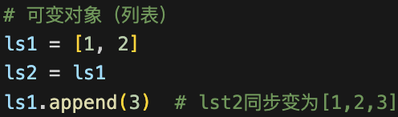
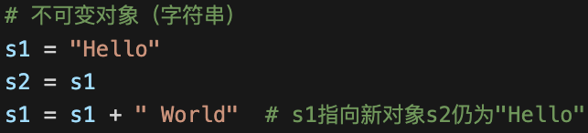
一、变量命名与赋值
2. 变量赋值
可变对象与不可变对象
类型 | 示例 | 赋值特性
可变对象 | list, dict, set | 修改时原地更新，所有引用同步变化
不可变对象 | int, str, tuple | 修改时创建新对象，原引用不变
Notes:
后续会具体讲解变量类型

Slide 10
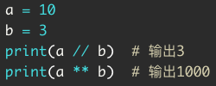
一、变量命名与赋值
3. 变量基本运算
运算是编程语言的基本功能，通过运算程序可以执行各种操作，变量运算主要包括：算术运算、比较运算、逻辑运算、位运算等。
运算符 | 描述 | 示例 | 结果
+ | 加法 | 3 + 2 | 5
- | 减法 | 5 - 3 | 2
* | 乘法 | 2 * 4 | 8
/ | 除法 | 10 / 3 | 3.333...
// | 整除 | 10 // 3 | 3
% | 取模 | 10 % 3 | 1
** | 幂运算 | 2 ** 3 | 8
算术运算

Slide 11
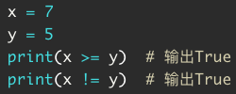
一、变量命名与赋值
3. 变量基本运算
运算是编程语言的基本功能，通过运算程序可以执行各种操作，变量运算主要包括：算术运算、比较运算、逻辑运算、位运算等。
运算符 | 描述 | 示例 | 结果
== | 等于 | 5 == 5 | True
!= | 不等于 | 5 != 3 | True
> | 大于 | 5 > 3 | True
< | 小于 | 5 < 3 | False
>= | 大于等于 | 5 >= 5 | True
<= | 小于等于 | 5 <= 3 | False
比较运算

Slide 12
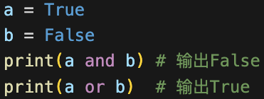
一、变量命名与赋值
3. 变量基本运算
运算是编程语言的基本功能，通过运算程序可以执行各种操作，变量运算主要包括：算术运算、比较运算、逻辑运算、位运算等。
运算符 | 描述 | 示例 | 结果
and | 逻辑与 | True and False | False
or | 逻辑或 | True or False | True
not | 逻辑非 | not True | False
逻辑运算

Slide 13
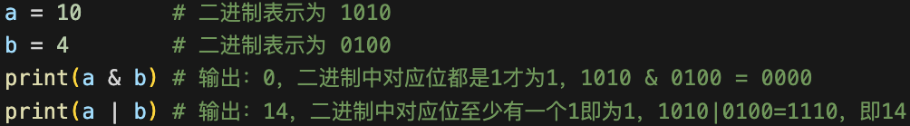
一、变量命名与赋值
3. 变量基本运算
运算是编程语言的基本功能，通过运算程序可以执行各种操作，变量运算主要包括：算术运算、比较运算、逻辑运算、位运算等。
位运算：是直接对整数在内存中的二进制位进行操作。Python中的位运算符包括：&（与）、｜（或）、～（非）等。
Notes:
复杂，不建议用太多

Slide 14
二、数据类型

Slide 15
二、数据类型
1. Python数据类型概念
数据类型概念：
数据在计算机中的存储方式与操作规则
数据类型作用：
1. 内存高效管理
2. 规定操作规范（如数字可加减，字符串可拼接）

Slide 16
二、数据类型
编程语言数据类型
Matlab：整数，浮点数，字符型，逻辑型，表格…
C#：整数型，浮点数型，布尔型，字符型，结构体…
C：整数型，浮点数，布尔，数组，联合体…
C++：继承C类型，动态数组，指针…
Notes:
Matlab逻辑型，即布尔型
C中字符型包含在整数型中。

Slide 17
一、数据类型
2. Python基本数据类型
Python主要包含7种数据类型
Bool (布尔)：True/False
Number (数字) ；
String (字符串): 用“”标识;
4. List (列表)：用[]标识，有序元素集合。
5. Tuple (元组)：用 () 标识，类似于列表，但元素不能更改。
6. Dictionary (字典)：用{}标识，无序元素集合，元素以键值对存在。
7. Set (集合)：用{}标识，元素可变、无序、且不能重复的元素集合。
Notes:
1. 代码演示，type()获取类型

Slide 18
一、数据类型
2. Python基本数据类型
Python主要包含7种数据类型
布尔型：var_bool = True
字符串：var_str = "Hello, World!"
数值型：var_num = 42
列表：var_list = [1, 2, 3, 4, 5]
元组：var_tuple = (10, 20, 30)
字典：var_dict = {"key1": "value1", "key2": "value2"}
集合：var_set = {100, 200, 300}
Notes:
1. 代码演示，type()获取类型

Slide 19
二、数据类型
2. Python基本数据类型
数据类型分类：
标量类型： number（ int，float ），str，bool
容器类型：list，tuple，dict，set
类型 | 可变性 | 有序性 | 元素要求
number | 不可变 | 无 | 单值
list | 可变 | 有序 | 任意类型
dict | 可变 | 无序 | 键不可变、值任意
常用数据类型特性对比：
Notes:
1. 代码演示，type()获取类型

Slide 20

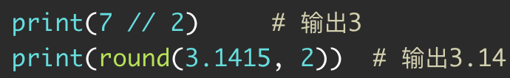
二、数据类型
2. Python基本数据类型
number
常用操作：
算术运算：+, -, *, /, //（整除）, %（取模）, **（幂）
数学函数：abs(), round(), math.sqrt()
类型转换：int(), float()

Slide 21
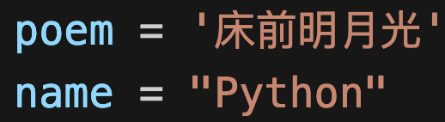
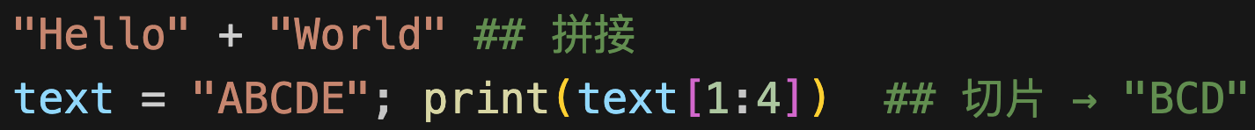
二、数据类型
2. Python基本数据类型
字符串：单/双引号包裹的文本
字符串创建
常用操作：
索引与切片：s[0], s[1:4]
拼接与重复：+, *
方法：.lower(), .upper(), .split(), .strip()
格式化：f"{name} is {age} years old"

Slide 22
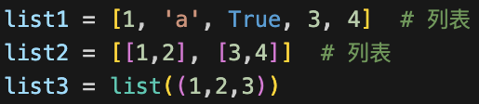
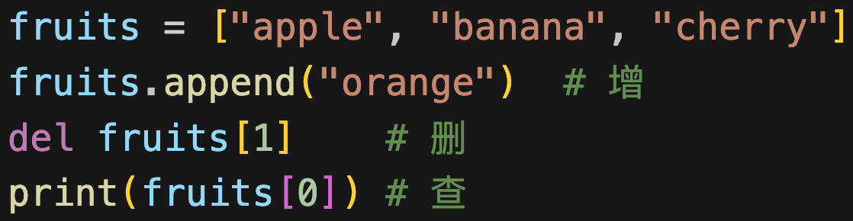
二、数据类型
2. Python基本数据类型
列表：方括号[]标识，可修改的序列
创建列表
常用操作：
增删：.append(), .insert(), .pop()
切片：lst[2:9]，lst[2:9:2]（步长为2）
列表推导式：[x*2 for x in range(5)]
排序：.sort(), sorted()
要素追加
Notes:
Insert(), pop() 根据索引进行增加，删除。

Slide 23

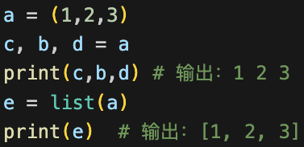
二、数据类型
2. Python基本数据类型
元组：圆括号（）标识，不可变序列
创建元组
特性 | 列表（List） | 元组（Tuple）
可变性 | ✔️ | ❌
语法符号 | [] | ()
元组解包与类型转换
常用操作：
解包：a, b, c = t
索引：t[0]
转换：list(t)（元组转列表）
注意：单元素元组需加逗号，如 (5,)

Slide 24
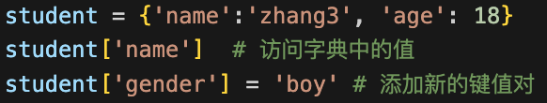
二、数据类型
2. Python基本数据类型
字典：大括号{}标识，键值对集合
常用操作：
增删改查：student['grade'] = 'A', del student['age']
方法：.keys(), .values(), .get('key', default)
字典推导式：{k: v*2 for k, v in original.items()}
创建字典及基本操作

Slide 25
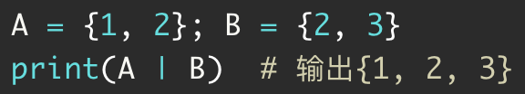
二、数据类型
2. Python基本数据类型
集合：无序且元素唯一，大括号{}或set()创建。
创建集合
常用操作：
集合运算：&（交集）, |（并集）, -（差集）
方法：.add(), .remove(), .union()
集合运算与位运算具有相同运算符，但本质上并不相同！

Slide 26
二. 开源GIS软件发展史及现状
实验练习及要求
变量与数据类型代码学习
根据第二章节提供代码，学习变量赋值与不同数据类型基本操作。
对比不同数据类型差异。

Slide 27
二、数据类型
课后思考
1. 变量名 first_name 和 firstName 哪个更符合Python风格？
2. 列举数据类型中的标量类型和容器类型。

